Slide 1
企业内购的一套购物站点
花梨队：高家豪 杨志卫

Slide 2
项目介绍
公司氛围作为公司重要的组成部分，一个和谐自由的公司氛围能够极大提升员工的工作热情和积极性。加上近年来旅游的大热，所以我们推出了一套企业内购系统，方便员工随时可以通过系统预约出行，加上员工内部的优惠价格，能够较好的提升员工幸福感，培养自由的的出行理念。

Slide 3
1
成员分工
4
技术说明
目 录
2
项目灵感
5
难点突破
CONTENTS
3
项目亮点
6
成果展示

Slide 4
1
成员分工

Slide 5
团队成员介绍
高家豪
主要负责项目后端的开发，包括nodejs，以及项目状态管理
杨志卫
主要负责项目前端的开发，包括所有页面的搭建，以及相关功能的交互，ppt和说明文档的制作

Slide 6
2
项目灵感

Slide 7
项目灵感
本项目主要灵感来自于携程酒店界面，通过仿照携程酒店下单页面制作，同时加入了后台管理系统方便管理用户和订单信息。

Slide 8
3
项目亮点

Slide 9
项目亮点
采用vite框架，快速冷启动，便于项目修改
使用antd组件构建，系统整体风格统一
项目组件化，复用性较高
使用mobx进行状态管理，状态管理简单可伸缩
细节完善，可交互
后端采用koa框架，优雅、简洁、性能强

Slide 10
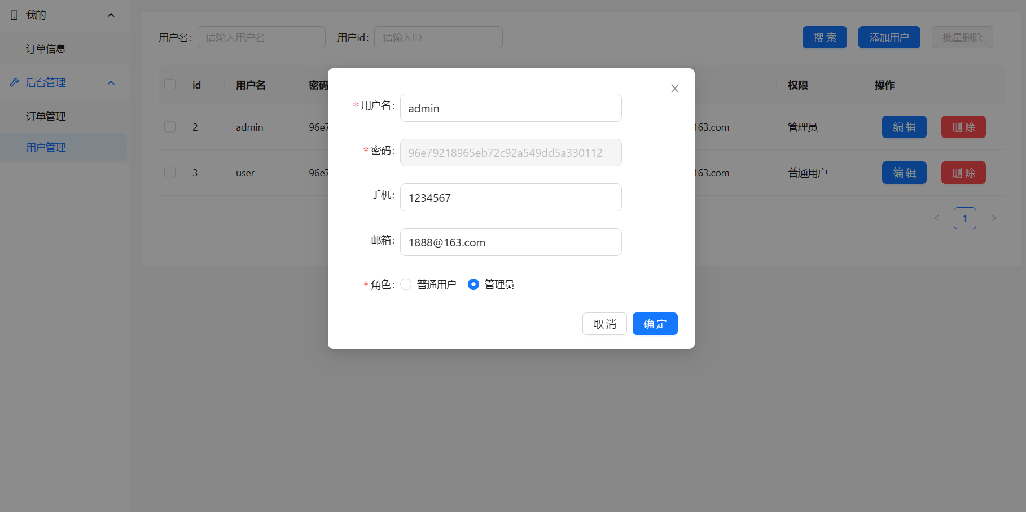
项目亮点
可以自主修改用户管理界面用户信息

Slide 11
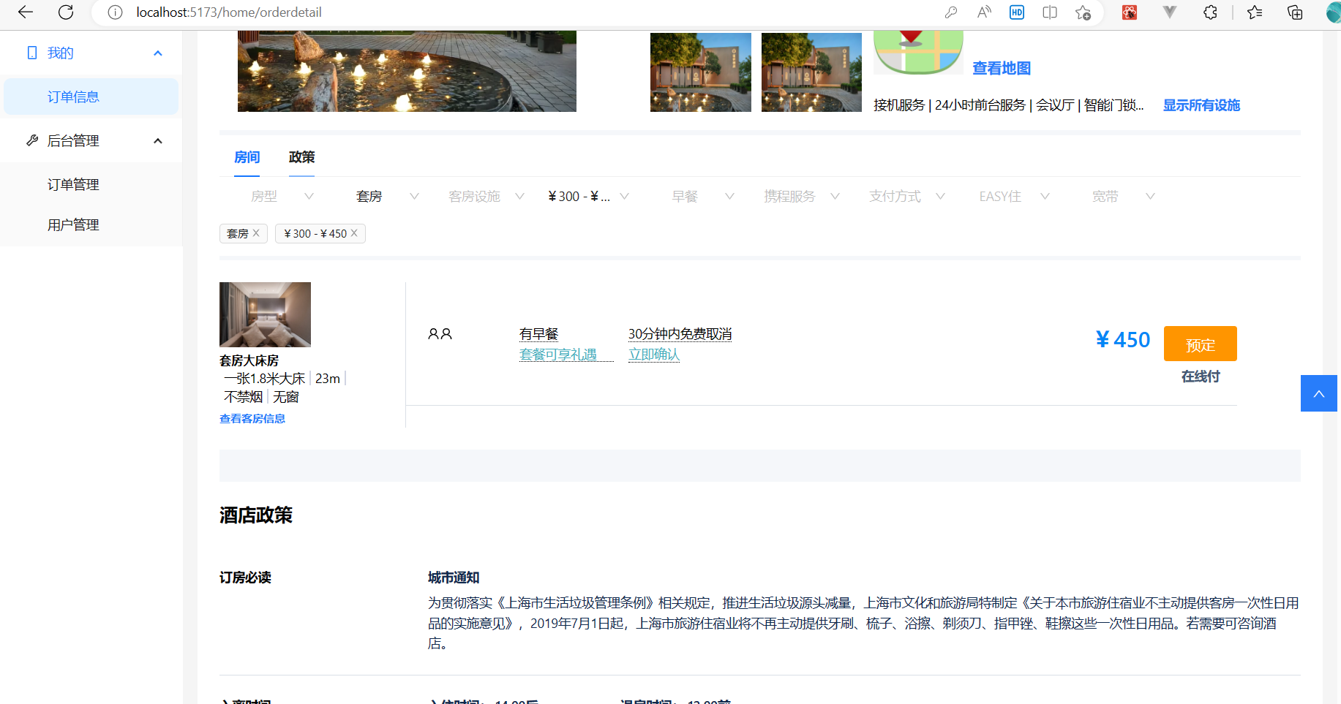
项目亮点
可以自主筛选酒店房间类型

Slide 12
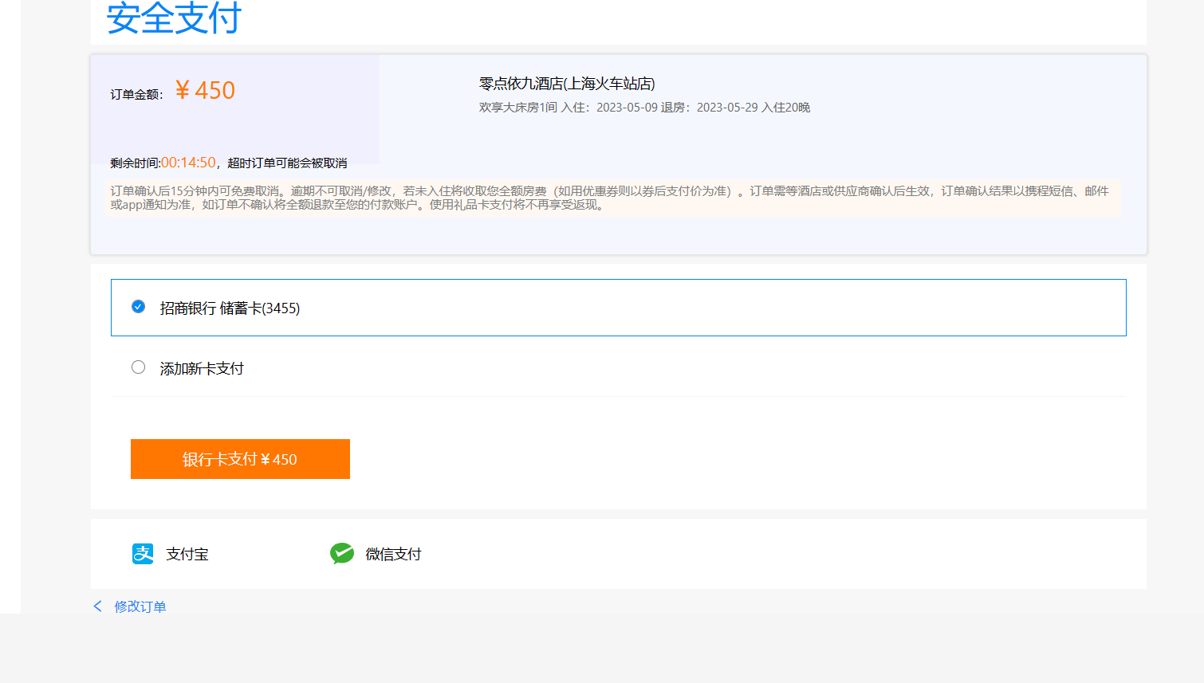
项目亮点
倒计时功能

Slide 13
4
技术说明

Slide 14
技术说明
总体说明：
总共分为两个个大类的页面：用户界面，管理员界面
前端框架：
使用react+mobx+antd
后端框架：
koa+nodejs
前端基础目录：
public 存放部分img标签的src文件
Src/components 存放组件
src/api 存放axios接口
src/pages 存放后台页面
src/redux axios管理
src/router 存放路由管理
src/store 状态管理

Slide 15
技术说明
后端·基础目录：
session 定义用户会话的基础服务
storage 初始化数据表的基础服务
router 定义路由的基础服务
hotel 初始化酒店信息的应用服务
room 初始化房间信息的应用服务
order 订单应用服务，对前端订单信息相关接口进行处理和响应
user 用户应用服务，对前端用户信息相关接口进行处理和响应

Slide 16
5
难点突破

Slide 17
难点突破

酒店详情页筛选房间
使用axios与数据库交互，按需返回房间信息并更新显示
⬅
支付页倒计时功能
支付页倒计时采用useEffect+useRef解决了倒计时无法正常显示的问题

用户管理界面
使用antd的表单组件管理表单信息，使用对话框组件更新/添加用户，使用axios与数据库交互，完成信息更新。

Slide 18
6
成果展示

Slide 19
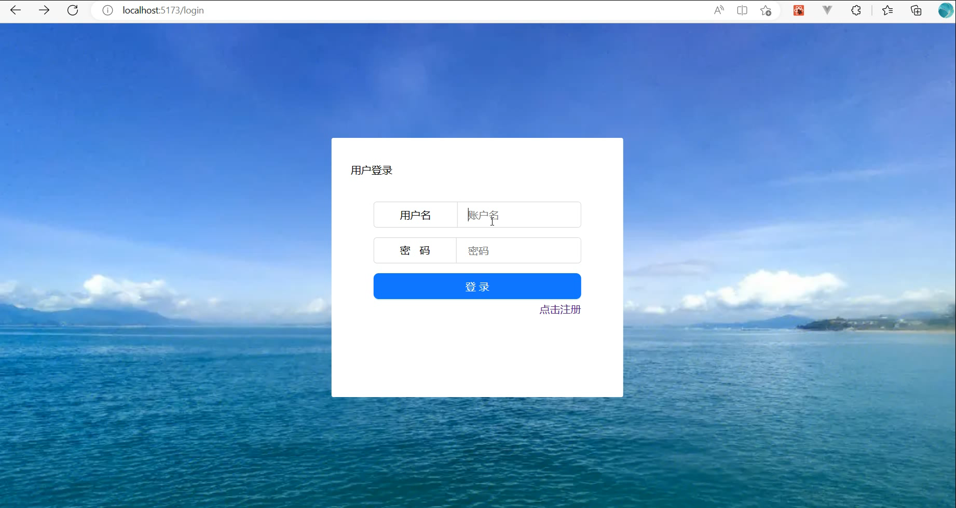
成果展示

Slide 20
THANKS!

